Slide 1
REQUISITOS FUNCIONALES
Casos de uso, tarjetas CRC y pantallas

Slide 2
SUBSISTEMAS
Gestor de usuarios
Gestor de actividades
Buscador
SALIR

Slide 3
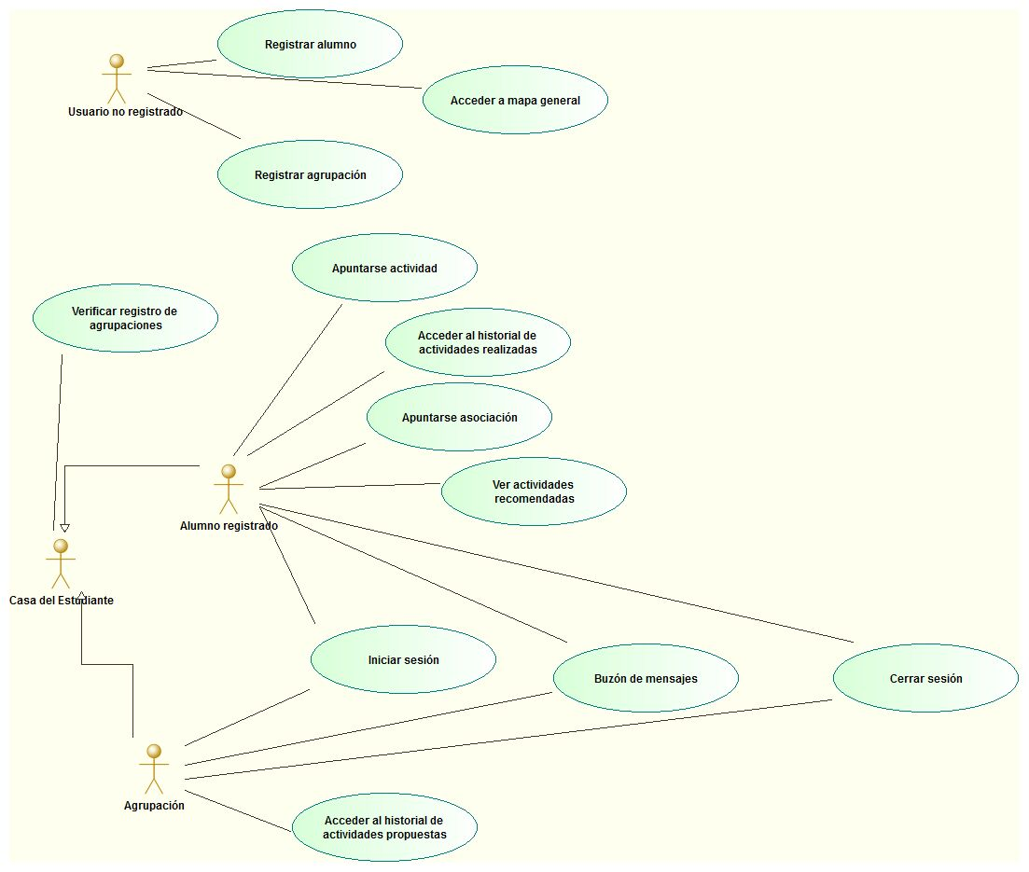
GESTOR DE USUARIOS
Apuntarse a actividad
Ver actividades recomendadas
Iniciar sesión
Apuntarse a asociación
Cerrar sesión
Acceder al historial de actividades realizadas
Buzón de mensajes
Acceder al historial de actividades propuestas
Registrar alumno
Registrar agrupación
Verificar registro de agrupaciones
Subsistemas
Acceder al mapa general

Slide 4
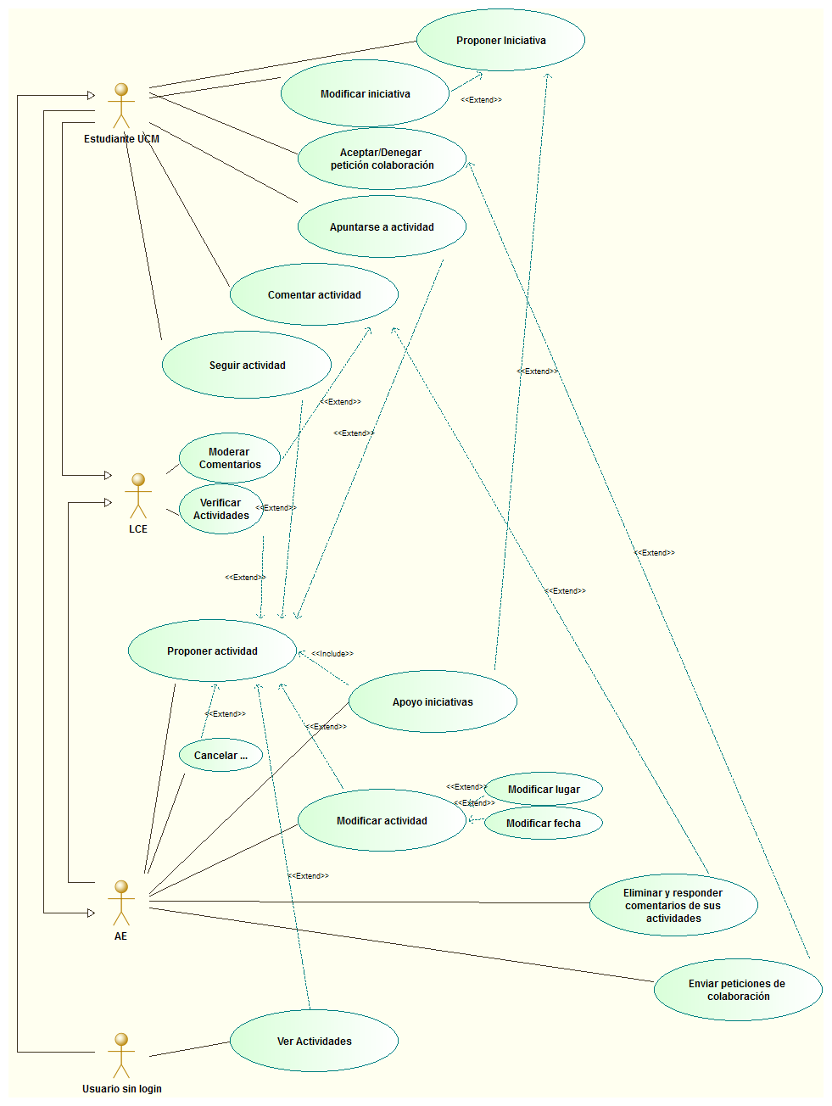
GESTOR DE ACTIVIDADES
Proponer actividad
Verificar actividad
Apoyo iniciativas
Petición de colaboración
Modificar actividad
Apuntarse a actividad
Proponer iniciativa
Enviar petición de colaboración
Subsistemas

Slide 5
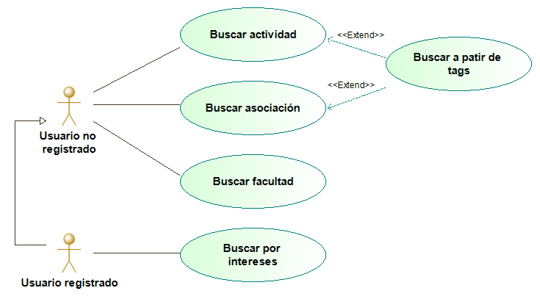
BUSCADOR
Subsistemas
Buscar actividad
Buscar asociación
Buscar por intereses
Buscar facultad

Slide 6
Caso de uso | Apuntarse a actividad
Identificador | A1
Objetivo en contexto | El usuario se inscribe en una actividad, quedando ésta reflejada tanto en sus actividades pendientes en su perfil como su nombre en la lista de asistentes al evento
Actor principal | Usuario
Actores secundarios | Base de datos de usuarios, base de datos de actividades
Qué datos usa | Datos de usuarios y actividades
Precondiciones | El usuario está registrado y logueado
Postcondiciones
Éxito | El usuario figura como asistente a la actividad y ésta queda presente en su perfil
Fallo | Mensaje de error y vuelta atrás
Flujo principal | 1. 2. 3. 4. 5. 6. | Se comprueba que haya vacantes en la actividad, que no haya expirado ya, y que no haya ninguna restricción que impida el acceso a ella por parte del usuario. En caso de que sea posible realizarlo, el usuario elige qué días tiene pensado asistir. El usuario puede escribir alguna observación (por ejemplo, que irá acompañado). El usuario manda los datos rellenados al clicar en ‘Apuntarse’. La base de datos de usuarios accede al perfil del usuario y hace que figure la actividad en él. Se pide al sistema de actividades que apunte al usuario como asistente o participante.
Flujos secundarios | 1a. 2a. 4a. 5a. 6a. | Una de las condiciones necesarias para que el usuario pueda participar no se cumple. Se da un mensaje de error y se vuelve a la lista de actividades. El usuario no puede ir esos días y vuelve atrás. Faltan datos o alguno está mal introducido. Se pide que los vuelva a introducir. No se puede acceder a la base de datos. Mensaje de error y vuelta atrás. Fallo al comunicarse con el sistema de actividades. Mensaje de error y vuelta atrás.
CRC y pantallas
Gestor de usuarios

Slide 7
CRC y pantallas
Caso de uso | Ver actividades recomendadas
Identificador | VAR
Objetivo en contexto | El usuario ve las actividades que le pueden interesar.
Actor principal | Usuario
Actores secundarios | Base de datos de usuarios, base de datos de actividades
Qué datos usa | Datos de usuarios y actividades
Precondiciones | El usuario está registrado y logueado
Postcondiciones
Éxito | Se muestra al usuario qué actividades pueden ser de su agrado
Fallo | Mensaje de error y vuelta atrás
Flujo principal | 1. 2. | Se activa el sistema buscador, introduciendo como parámetros, utilizando el historial del usuario, el tipo de actividades a las que ha asistido, la facultad a la que está asociada, etc. Se muestran los resultados, tal como hace el sistema de búsqueda.
Flujos secundarios | 1a. | Fallo en la comunicación con el sistema de búsqueda, mensaje de error y vuelta atrás.
Gestor de usuarios

Slide 8
Caso de uso | Apuntarse a asociación
Identificador | A2
Objetivo en contexto | El usuario se inscribe en una asociación, lo cual se registra tanto en el perfil del usuario como en el de la asociación.
Actor principal | Usuario.
Actores secundarios | Asociación, base de datos de usuarios (donde figura la asociación).
Qué datos usa | Datos de usuario, datos de asociación
Precondiciones | El usuario está registrado y logueado, ha elegido una asociación que existe.
Postcondiciones
Éxito | El usuario figura como miembro de la asociación y ésta sale en su perfil.
Fallo | Mensaje de error y vuelta atrás.
Flujo principal | 1. 2. 3. 4. 5. 6. 7. | El usuario está en el perfil de la asociación y clica en ‘Apuntarse a la asociación’. Se comprueba que el perfil del usuario cumpla los requisitos para ser miembro de la asociación, y que ésta acepte nuevos miembros. Se despliega una lista de horarios de actividades o reuniones de la asociación para un primer contacto, así como datos de contacto. El sistema obtiene y muestra los requisitos y condiciones para ser miembro, o los distintos tipos de membresía que tiene. El usuario pulsa aceptar y se sigue adelante. El sistema de usuarios deja constancia en el perfil del usuario de que será miembro de la asociación previa confirmación por parte de la asociación. El sistema de usuarios deja en la lista de miembros de la asociación al usuario como miembro pendiente de aceptar. Se deja pendiente que la confirmación del miembro haga automáticamente a este figurar en la asociación y viceversa.
Flujos secundarios | 2a. 3a. 4a. | El usuario no cumple alguna condición o la asociación no acepta nuevos miembros Mensaje de error y vuelta atrás Fallo al acceder a la lista de actividades de la asociación Se muestra una lista vacía, era meramente informativo Fallo al obtener las condiciones de membresía. Se omite, también era meramente informativo, no funcional
CRC y pantallas
Gestor de usuarios

Slide 9
Caso de uso | Acceder al historial de actividades realizadas
Identificador | AHAR
Objetivo en contexto | El usuario quiere ver qué actividades ha realizado, las cuales se mostrarán (por defecto) por pantalla con orden cronológico.
Actor principal | Usuario.
Actores secundarios | Base de datos de actividades, datos de usuario.
Qué datos usa | Datos de usuario, datos de actividades.
Precondiciones | El usuario está registrado y logueado.
Postcondiciones
Éxito | Se despliega una lista con las actividades a las que asistió el usuario.
Fallo | Se notifica que ha habido un error.
Flujo principal | 1. 2. 3. 4. 5. | El sistema entra en los datos del usuario y recibe los enlaces de las actividades que realizó (si no hay ninguna no hay problema) Con esos enlaces, se accede a la base de datos de actividades para obtener su nombre, fecha e icono (si es que la actividad lo tenía) Se elabora una lista ordenada cronológicamente, y se muestra por pantalla El usuario (si quiere) elige una ordenación alternativa (por frecuencia de asistencia, orden alfabético por nombre, orden alfabético por nombre de asociación…) Se reordena la lista y se muestra por pantalla
Flujos secundarios | 1a. 2a. 2b. | Fallo al recibir los datos del usuario Mensaje de error y vuelta atrás Fallo al acceder a la base de datos de actividades Mensaje de error y vuelta atrás Fallo al acceder a alguna de las actividades Se omite y se añade a la lista un mensaje de que falta cierta actividad a la que no se puede acceder
CRC y pantallas
Gestor de usuarios

Slide 10
Caso de uso | Iniciar sesión
Identificador | LIN
Objetivo en contexto | El usuario inicia sesión en el sistema para poder acceder a su perfil y/o cualquier actividad.
Actor principal | Alumno registrado, agrupación y LCE.
Actores secundarios | Base de datos de usuarios, gestor de usuarios (sistema).
Qué datos usa | Datos de usuario.
Precondiciones | Que la sesión del usuario no esté iniciada previamente.
Postcondiciones
Éxito | Se inicia la sesión del usuario.
Fallo | Se muestra mensaje de error y se vuelven a pedir datos o termina.
Flujo principal | 1. 2. 3. 4. | Se introducen los datos de usuario y contraseña. El sistema comprueba los datos en la base de usuarios. Se inicia sesión. El sistema manda un mensaje diciendo que se ha iniciado sesión
Flujos secundarios | 2a. | El sistema no encuentra el usuario en la base de datos. Muestra mensaje de error. Vuelve al paso 1.
CRC y pantallas
Gestor de usuarios

Slide 11
Caso de uso | Cerrar sesión
Identificador | LOUT
Objetivo en contexto | El usuario cierra sesión en el sistema para poder salir de su perfil.
Actor principal | Alumno registrado, agrupación y LCE.
Actores secundarios | Gestor de usuarios (sistema).
Qué datos usa | Ninguno.
Precondiciones | Que la sesión del usuario esté iniciada previamente.
Postcondiciones
Éxito | Se cierra la sesión del usuario.
Fallo | No se cierra la sesión del usuario.
Flujo principal | 1. 2. 3. 4. | El usuario clica en “Cerrar sesión”. El sistema pide otra confirmación para poder cerrar la sesión. El sistema cierra la sesión del usuario. El sistema manda un mensaje diciendo que se ha cerrado sesión correctamente.
Flujos secundarios | 2a. | El usuario no confirma el cierre de la sesión. Vuelve a la página principal del sistema.
CRC y pantallas
Gestor de usuarios

Slide 12
Caso de uso | Buzón de mensajes
Identificador | MBOX
Objetivo en contexto | Un usuario registrada y con la sesión iniciada accede a su buzón de mensajes.
Actor principal | Alumno registrado, agrupación y LCE.
Actores secundarios | Base de datos del sistema.
Qué datos usa | Datos de usuario.
Precondiciones | Que la sesión del usuario esté iniciada previamente.
Postcondiciones
Éxito | Se inicia la sesión del usuario.
Fallo | Mensaje de error.
Flujo principal | 1. 2. 3. 4. | El usuario clica en “Buzón de mensajes”. El sistema accede a los mensajes del usuario en la base de datos. El sistema muestra por pantalla los mensajes del usuario. El sistema manda un mensaje diciendo que se ha iniciado sesión.
Flujos secundarios | 2a. | El sistema no puede acceder a la base de datos. Muestra mensaje de error.
CRC y pantallas
Gestor de usuarios

Slide 13
Caso de uso | Acceder al historial de actividades propuestas
Identificador | AHAP
Objetivo en contexto | El usuario accede a la base de datos de las actividades y se le muestran las propuestas por este.
Actor principal | Agrupación y LCE.
Actores secundarios | Base de datos de actividades, gestor de usuarios (sistema).
Qué datos usa | Datos de agrupación.
Precondiciones | Que la sesión del usuario esté iniciada previamente.
Postcondiciones
Éxito | Se muestra el historial de actividades propuestas.
Fallo | Se muestra mensaje de error.
Flujo principal | 1. 2. 3. | El usuario pulsa en el botón del historial de actividades propuestas. El sistema accede a los datos en la base de actividades (no hay fallo si está vacía). Se muestra el historial de actividades propuestas.
Flujos secundarios | 2a. | El sistema no puede acceder a la base de datos. Muestra mensaje de error.
CRC y pantallas
Gestor de usuarios

Slide 14
Caso de uso | Registrar alumno
Identificador | REG_AL
Objetivo en contexto | Un usuario no registrado decide registrarse como alumno.
Actor principal | Usuario no registrado.
Actores secundarios | Ninguno
Qué datos usa | Ninguno
Precondiciones | El usuario ha descargado la aplicación y está en la pantalla principal.
Postcondiciones
Éxito | Registro correcto, envío de correo de confirmación.
Fallo | Mensajes de error y vuelve a pedir datos.
Flujo principal | 1. 2. 3. 4. 5. 6. 7. 8. | El usuario decide que quiere registrarse como alumno El usuario introduce los campos de: nombre y apellidos, DNI y correo ¿de la complutense? El sistema comprueba que los datos introducidos se corresponden con el tipo de datos requeridos (por ej. El DNI tiene 8 dígitos y una letra) El usuario acepta los términos de Condición y Uso El usuario confirma que los datos introducidos son correctos El sistema comprueba que el correo escrito se corresponde con un correo ¿de la complutense? El sistema envía un código de confirmación al correo escrito que el usuario debe clicar para acabar el proceso de registro Una vez confirmado, el sistema guarda los datos del usuario
Flujos secundarios | 3a. 4a. 6a. 6b. 8a. | El sistema detecta que la forma de los datos no se corresponde con el tipo de datos que son. El sistema no permite avanzar al apartado 4, notificando al usuario un mensaje de error. Se espera nueva entrada volviendo al paso 2. Si el usuario no acepta los términos, el sistema no le deja continuar. El sistema detecta que el correo introducido no es correcto Se notifica al usuario un mensaje de error y se vuelve al paso 2 Se supera el tiempo máximo de espera por parte de los servidores del correo. Si el usuario no clica en el enlace de confirmación y pasa un determinado tiempo, el programa deja de tener sus datos guardados en memoria provisional y los desecha.
CRC y pantallas
Gestor de usuarios

Slide 15
Caso de uso | Registrar agrupación
Identificador | REG_AG
Objetivo en contexto | Un usuario no registrado decide registrarse como una agrupación.
Actor principal | Usuario no registrado
Actores secundarios | Ninguno
Qué datos usa | Ninguno
Precondiciones | El usuario ha descargado la aplicación y está en la pantalla principal.
Postcondiciones
Éxito | Registro correcto, envío de correo de confirmación.
Fallo | Mensajes de error y vuelve a pedir datos.
Flujo principal | 1. 2. 3. 4. 5. 6. 7. 8. 9. | El usuario decide que quiere registrarse como agrupación El usuario introduce los campos de: nombre de agrupación, tipo de agrupación, correo de la agrupación. El sistema comprueba que los datos introducidos se corresponden con el tipo de datos requeridos El usuario acepta los términos de Condición y Uso El usuario confirma que los datos introducidos son correctos El sistema comprueba que el correo escrito se corresponde con un correo El sistema notifica al usuario con un mensaje que su agrupación será sometida a verificación por parte de La Casa del Estudiante Una vez confirmada la agrupación por parte de LCE, el sistema envía un código de confirmación al correo escrito que el usuario debe clicar para acabar el proceso de registro Una vez confirmado, el sistema guarda los datos del usuario
Flujos secundarios | 3a. 4a 6a. 6b. 7a. 9a. | El sistema detecta que la forma de los datos no se corresponde con el tipo de datos que son. El sistema no permite avanzar al apartado 4, notificando al usuario un mensaje de error. Se espera nueva entrada volviendo al paso 2. Si el usuario no acepta los términos, el sistema no le deja continuar. El sistema detecta que el correo introducido no es correcto. Se notifica al usuario un mensaje de error y se vuelve al paso 2. Se supera el tiempo máximo de espera por parte de los servidores del correo. La Casa del Estudiante decide no verificar la agrupación. Se envía un correo explicando los motivos por los cuales no se ha verificado la agrupación. Si el usuario no clica en el enlace de confirmación y pasa un determinado tiempo, el programa deja de tener sus datos guardados en memoria provisional los desecha.
CRC y pantallas
Gestor de usuarios

Slide 16
Caso de uso | Verificar registro de agrupaciones
Identificador | VER_REG_AG
Objetivo en contexto | Un usuario no registrado ha decidido registrarse como una agrupación, LCE debe comprobar que la agrupación es correcta y enviar un correo para que se confirme la agrupación.
Actor principal | La Casa del Estudiante.
Actores secundarios | Usuario no registrado.
Qué datos usa | Ninguno.
Precondiciones | El usuario no registrado ha decidido registrarse como una agrupación y LCE ha abierto la aplicación e iniciado sesión.
Postcondiciones
Éxito | LCE confirma la agrupación.
Fallo | LCE no confirma la agrupación.
Flujo principal | 1. 2. 3. 4. | El sistema envía a la cuenta de LCE la solicitud de registro. LCE comprueba que los datos de la agrupación introducidos son correctos. LCE confirma el registro. El sistema envía automáticamente un correo con un link de confirmación al correo introducido por el usuario en la solicitud de registro.
Flujos secundarios | 3a. | LCE no confirma el registro. LCE debe indicar los motivos por los cuales el registro ha sido denegado. El sistema envía un correo al usuario explicando los motivos por los cuales el registro no fue correcto.
CRC y pantallas
Gestor de usuarios

Slide 17
Caso de uso | Acceder al mapa general
Identificador | ACC_MAP
Objetivo en contexto | Un usuario no registrado ha decidido acceder al mapa general en el que se muestra su ubicación y las actividades que se realizan en los distintos sitios con “Chinchetas” dentro del propio mapa. El usuario quiere ver la información de una de esas “Chinchetas”.
Actor principal | Usuario no registrado.
Actores secundarios | Ninguno.
Qué datos usa | Ubicación del estudiante, mapa, base de datos de actividades.
Precondiciones | El usuario no registrado ha descargado la aplicación y se encuentra en la pantalla principal.
Postcondiciones
Éxito | Se muestra el mapa con la ubicación del usuario y las distintas “chinchetas” con las actividades distribuidas por el mapa dependiendo del lugar de celebración de las mismas.
Fallo | Se muestra un mensaje de error al cargar el mapa y se vuelve a la pantalla inicial.
Flujo principal | 1. 2. 3. 4. 5. 6. | El usuario decide que quiere acceder al mapa de actividades y clica sobre el mapa que aparece en la pantalla inicial. Se cargan las distintas actividades que se vayan a realizar y se ubican con chinchetas en el mapa. Se carga la ubicación del usuario y se ubica en el mapa. Se muestra el mapa centrado en la ubicación del usuario y con las chinchetas. El usuario desea leer la información de una de las actividades y clica en una chincheta. Se muestra un cuadro de texto con la información más relevante de la actividad: fecha, lugar, nombre y quien la organiza.
Flujos secundarios | No hay flujo secundario.
CRC y pantallas
Gestor de usuarios

Slide 18
Caso de uso | Proponer actividad
Identificador | AE_PA
Objetivo en contexto | El usuario introduce en el sistema una actividad como propuesta. La actividad queda pendiente de verificación.
Actor principal | AE (Agrupaciones de Estudiantes).
Actores secundarios | BDA (Base de Datos de Actividades).
Qué datos usa | Datos del usuario y datos introducidos por el usuario.
Precondiciones | Usuario ha iniciado sesión correctamente como una AE registrada en el sistema.
Postcondiciones
Éxito | Actividad queda registrada como propuesta y queda pendiente de verificación por LCE. Manda un mensaje a LCE para avisarle. Puede ser visualizada, seguida, y se pueden apuntar el resto de usuarios y modificada o cancelada por el usuario que la propuso.
Fallo | Mensajes de error y vuelve a pedir datos.
Flujo principal | 1. 2. 3. 4. 5. 6. 7. 8. 9. | El usuario elige un nombre para la actividad. El sistema comprueba que no exista ninguna actividad en BDA con el mismo nombre. El usuario indica lugar y fecha de la actividad. El sistema comprueba que no exista ninguna actividad en BDA con la misma fecha, hora y lugar. El usuario introduce una descripción de la actividad. El usuario finaliza la propuesta de actividad. El sistema añade al usuario que propone la actividad como campo de información de la actividad. La actividad se añade a la BDA como actividad propuesta pendiente de verificación. El sistema envía un mensaje a LCE indicando que tiene que revisar la actividad.
Flujos secundarios | 2a. 4a. 8a. | El sistema encuentra una actividad con el mismo nombre. Se muestra un mensaje de error indicándolo y mostrando la actividad ya encontrada. Se vuelve a solicitar nombre de la actividad. El sistema encuentra una actividad con la misma fecha, hora y lugar. Se muestra un mensaje de error indicándolo y mostrando la actividad ya encontrada. Se muestra un mensaje preguntando al usuario si está seguro de los datos que se están introduciendo. Se permite al usuario dejar los datos iniciales y continuar o modificarlos y continuar. El usuario que ha propuesto la actividad puede modificarla o cancelarla en cualquier momento. El resto de usuarios pueden visualizarla, y si están registrados pueden seguirla o apuntarse.
CRC y pantallas
Gestor de actividades

Slide 19
Caso de uso | Verificar actividad
Identificador | VA
Objetivo en contexto | El usuario verifica una actividad de la BDA, se manda un mensaje al usuario que la propuso informándole del cambio. Todo usuario que visualice la actividad verá que está verificada.
Actor principal | LCE
Actores secundarios | BDA (Base de Datos de Actividades).
Qué datos usa | Datos de la actividad a verificar.
Precondiciones | Usuario ha iniciado sesión correctamente como LCE (registrada en el sistema).
Postcondiciones
Éxito | Actividad pasa a estar verificada o denegada si LCE no la considera apropiada o no está bien explicada. Manda un mensaje al usuario que la propuso para avisarle del veredicto de LCE. Al ser visualizada, se indicará que está verificada o no.
Fallo | No hay.
Flujo principal | 1. 2. 3. 4. 5. | El usuario solicita verificar una actividad de BDA pendiente de verificación. El sistema muestra todos los campos de información disponibles de la actividad. El usuario revisa la información y decide que es correcta. El sistema modifica el campo “verificación” de la actividad de no evaluada a verificada o denegada en la BDA. Se envía un mensaje al usuario que la propuso indicando que su actividad ha sido valorada
Flujos secundarios | 1a. 3a. 5a. | Si la actividad ya ha sido verificada se muestra un mensaje de error indicándoselo al usuario. No se permite volver a verificar una actividad. Si se decide denegar la actividad, el usuario podrá indicar qué campos son incorrectos y/o redactar un breve mensaje explicativo que el sistema enviará al usuario que la propuso. Si es denegada, la actividad de elimina de la BDA y se notifica al usuario que la propuso, adjuntando la valoración de LCE.
CRC y pantallas
Gestor de actividades

Slide 20
Caso de uso | Apoyo iniciativas
Identificador | AE_AI
Objetivo en contexto | El usuario elige una iniciativa de las propuestas por estudiantes del sistema y decide apoyarla, pasando la iniciativa automáticamente a actividad propuesta por la AE.
Actor principal | AE
Actores secundarios | Base de datos de iniciativas.
Qué datos usa | Datos de la iniciativa a elegir.
Precondiciones | Usuario ha iniciado sesión correctamente como AE registrada en el sistema.
Postcondiciones
Éxito | Iniciativa pasa a actividad. Actividad queda registrada como propuesta dando el mismo resultado que si la hubiese propuesto directamente la AE. (Queda pendiente de verificación por LCE. Manda un mensaje a LCE para avisarle. Puede ser visualizada, seguida, y se pueden apuntar el resto de usuarios y modificada o cancelada por el usuario que la propuso).
Fallo | No se apoya ninguna iniciativa.
Flujo principal | 1. 2. 3. 4. 5. 6. 7. | El usuario solicita visualizar la lista de iniciativas. El sistema accede a una BD de iniciativas propuestas por estudiantes identificados aún no apoyadas. Las muestra en forma de lista al usuario. El usuario las visualiza. El usuario elige apoyar una iniciativa. El sistema manda un mensaje al usuario que propuso la iniciativa informándole de que ha sido apoyada. El sistema inicia la Propuesta de una Actividad (AE_PA) cuyos datos iniciales son los de la iniciativa.
Flujos secundarios | 4a. 6a. | El usuario elige no apoyar ninguna iniciativa. El sistema cancela el proceso. Se vuelve a la pantalla anterior. El usuario redacta un comentario adicional que el sistema mandará al usuario que propuso la iniciativa.
CRC y pantallas
Gestor de actividades

Slide 21
Caso de uso | Aceptar/Denegar petición de colaboración
Identificador | A/D_PC
Objetivo en contexto
Actor principal | Estudiante UCM identificado.
Actores secundarios | AE
Qué datos usa | Datos de una petición de colaboración (un texto libre escrito por una AE) y los datos de una actividad seleccionada de la BDAC.
Precondiciones | Usuario ha iniciado sesión correctamente como estudiante en el sistema, y usuario tiene pendiente de respuesta una petición de colaboración.
Postcondiciones
Éxito | Usuario deniega o acepta la petición y la respuesta se notifica a la AE que la envió.
Fallo
Flujo principal | 1. 2. 3. 4. 5. 6. | Al iniciar sesión el sistema muestra un mensaje al usuario indicándole que tiene una solicitud de colaboración pendiente El usuario la ve y hace click en ella para responderla El sistema muestra una pantalla con el mensaje y un link a la actividad para la cual se necesita colaboración. El usuario decide aceptarla o denegarla y pulsa en el botón correspondiente. La petición desaparece de la cuenta del estudiante. El sistema manda un mensaje a la AE correspondiente con la respuesta.
Flujos secundarios | 3a. 4a. | El usuario elige ver la actividad. El sistema le muestra la actividad al usuario. El usuario redacta un comentario adicional que el sistema mandará a la AE que envió la petición
CRC y pantallas
Gestor de actividades

Slide 22
Caso de uso | Modificar actividad
Identificador | AE_MA
Objetivo en contexto | El usuario selecciona una actividad que haya sido propuesta por él y modifica los campos de la fecha o el lugar.
Actor principal | AE
Actores secundarios | Base de datos de actividades.
Qué datos usa | Datos de la actividad elegida.
Precondiciones | Usuario ha iniciado sesión correctamente como AE registrada en el sistema y propuesto una actividad.
Postcondiciones
Éxito | Los campos de fecha o lugar de la actividad seleccionada quedan modificados tanto en la BDAC como en el mapa.
Fallo | No se modifica ningún campo de la actividad.
Flujo principal | 1. 2. 3. 4. 5. 6. | El usuario inicia sesión como AE. El sistema muestra al usuario las actividades, registradas en la BDAC, propuestas por él. El usuario selecciona la actividad que desea modificar. El sistema accede a la información de dicha actividad y la muestra. El usuario cambia la información de los campos de fecha o lugar. El sistema guarda los cambios realizados.
Flujos secundarios | 2a. | No se encuentran actividades. El sistema muestra un mensaje diciendo que no hay actividades propuestas por el usuario.
CRC y pantallas
Gestor de actividades

Slide 23
Caso de uso | Apuntarse a actividad
Identificador | ES_AA
Objetivo en contexto | El usuario selecciona una actividad propuesta y se apunta para participar en ella.
Actor principal | Estudiante
Actores secundarios | Base de datos de actividades.
Qué datos usa | Lista de actividades disponibles.
Precondiciones | Usuario ha iniciado sesión correctamente como estudiante y debe haber actividades propuestas y disponibles.
Postcondiciones
Éxito | El usuario se apunta a la actividad y aparece como participante en ella.
Fallo
Flujo principal | 1. 2. 3. 4. 5. 6. | El usuario inicia sesión como estudiante. El sistema muestra al usuario las actividades, registradas en la BDAC, disponibles para participar en ellas. El usuario selecciona la actividad a la que desea apuntarse. El sistema accede a la información de dicha actividad y la muestra. El usuario clica sobre “Participar”. El sistema guarda los cambios realizados e incluye al usuario en la lista de participantes de la actividad.
Flujos secundarios | 2a. 4a. | No se encuentran actividades. El sistema muestra un mensaje diciendo que no hay actividades propuestas. La actividad tiene el número máximo de participantes. El sistema oculta el botón de “Participar” y tan solo muestra la información.
CRC y pantallas
Gestor de actividades

Slide 24
Caso de uso | Proponer iniciativa
Identificador | ES_PI
Objetivo en contexto | El usuario introduce en el sistema una iniciativa como propuesta. La actividad queda pendiente de ser apoyada por alguna AE.
Actor principal | Estudiantes.
Actores secundarios | BD de iniciativas.
Qué datos usa | Datos del usuario y datos introducidos por el usuario.
Precondiciones | Usuario ha iniciado sesión correctamente como un estudiante.
Postcondiciones
Éxito | Iniciativa queda registrada como propuesta y queda pendiente de ser apoyada por alguna AE para ser llevada a cabo. Puede ser visualizada por AE y otros estudiantes, apoyada por AE seguida, se pueden apuntar el resto de usuarios y modificada o cancelada por el usuario que la propuso.
Fallo | Mensajes de error y vuelve a pedir datos.
Flujo principal | 1. 2. 3. 4. 5. 6. | El usuario elige un nombre para la iniciativa. El sistema comprueba que no exista ninguna iniciativa en BD con el mismo nombre. El usuario indica una breve descripción de la iniciativa. El usuario finaliza la propuesta de iniciativa. El sistema añade al usuario que propone la iniciativa como campo de información de la iniciativa. La iniciativa se añade a la BD como iniciativa propuesta pendiente de ser apoyada.
Flujos secundarios | 2a. | El sistema encuentra una iniciativa con el mismo nombre. Se muestra un mensaje de error indicándolo y mostrando la iniciativa ya encontrada. Se vuelve a solicitar nombre de la iniciativa.
CRC y pantallas
Gestor de actividades

Slide 25
Caso de uso | Enviar petición de colaboración
Identificador | AE_EPC
Objetivo en contexto | El usuario selecciona una actividad que haya sido propuesta por él e invita a otros usuarios (AE y estudiantes) a colaborar en dicha actividad.
Actor principal | AE
Actores secundarios | Base de datos de actividades.
Qué datos usa | Datos de la actividad elegida.
Precondiciones | Usuario ha iniciado sesión correctamente como AE registrada en el sistema y propuesto una actividad.
Postcondiciones
Éxito | Un usuario recibe una petición de colaboración para una actividad propuesta por el usuario que inició sesión, para más tarde ser aceptada o denegada.
Fallo | No se envía esta petición.
Flujo principal | 1. 2. 3. 4. 5. 6. 7. 8. | El usuario inicia sesión como AE. El sistema muestra al usuario las actividades, registradas en la BDAC, propuestas por él. El usuario selecciona la actividad que desea modificar. El sistema accede a la información de dicha actividad y la muestra. El usuario pincha sobre “Añadir colaboradores”. El usuario escribe el nombre de usuario del estudiante o AE a quién va a enviarle la petición de colaboración (y añade un mensaje opcional). El usuario clica sobre “Enviar”. El sistema envía esta petición al usuario en cuestión.
Flujos secundarios | 2a. | No se encuentran actividades. El sistema muestra un mensaje diciendo que no hay actividades propuestas por el usuario.
CRC y pantallas
Gestor de actividades

Slide 26
Caso de uso | Buscar actividad
Identificador | BUSC_AC
Objetivo en contexto | El usuario introduce palabras clave y un rango de fechas en el buscador, y éste muestra las actividades relacionados con esas palabras. Luego podrá seleccionar alguna de las actividades para ver la información, apuntarse a la actividad…
Actor principal | Usuario no registrado, Usuario registrado
Actores secundarios | Base de actividades
Qué datos usa | Palabras a buscar
Precondiciones | Conexión a la base de datos de actividades.
Postcondiciones
Éxito | Se muestra la lista.
Fallo | Se muestra un error.
Flujo principal | 1. 2. 3. 4. 5. 6. | El usuario solicita buscar actividades. El sistema se conecta con la BDAC. El sistema solicita al usuario los datos para realizar la búsqueda: ·Intervalo de fechas o cualquier fecha ·Texto de búsqueda El sistema selecciona las palabras de 4 o más letras como palabras clave. El sistema busca coincidencias con las palabras clave y la fecha de realización entre las actividades de la base de datos. El sistema muestra una lista con actividades, siendo las primeras las que coinciden con más palabras o las que coinciden con palabras más relevantes.
Flujos secundarios | 2a. 3a. 6a. | Si no hay conexión, se muestra un mensaje de error y se termina. El usuario puede pulsar la opción de búsqueda por tags, de forma que aparecerán una serie de tags genéricos preestablecidos de entre los cuales podrá elegir los que más se ajusten a lo que desea buscar. Las tags tienen la ventaja de una búsqueda más rápida. Si no se encuentran coincidencias, se mostrará un mensaje informativo.
CRC y pantallas
Buscador

Slide 27
Caso de uso | Buscar asociación
Identificador | BUSC_AS
Objetivo en contexto | El usuario introduce palabras clave en el buscador, y éste muestra las asociaciones relacionadas con esas palabras.
Actor principal | Usuario no registrado, Usuario registrado
Actores secundarios | BDAG
Qué datos usa | Palabras a buscar.
Precondiciones | Conexión a la BDAG.
Postcondiciones
Éxito | Se muestra la lista.
Fallo | Se muestra un error.
Flujo principal | 1. 2. 3. 4. 5. 6. | El usuario solicita buscar actividades El sistema se conecta con la BDAG El usuario introduce las palabras para realizar la búsqueda El sistema selecciona las palabras de 4 o más letras como palabras clave El sistema busca coincidencias entre las asociaciones El sistema muestra una lista con coincidencias
Flujos secundarios | 2a. 3a. 6a. | Si no hay conexión, se muestra un mensaje de error y se termina. El usuario tendrá la opción de búsqueda por tags, de forma que aparecerán una serie de categorías de asociaciones de entre las que podrá elegir las que más se ajusten a lo que desea buscar. Si no se encuentran coincidencias, se mostrará un mensaje informativo.
CRC y pantallas
Buscador

Slide 28
Caso de uso | Buscar por intereses
Identificador | BUSC_IN
Objetivo en contexto | El sistema mostrará las actividades que probablemente le interesen al usuario en función de las búsquedas que ha realizado anteriormente, las actividades en las que haya participado, etcétera, sin que el usuario tenga que introducir datos.
Actor principal | Usuario registrado.
Actores secundarios | Base de actividades y de usuarios.
Qué datos usa | Intereses seleccionados
Precondiciones | Conexión a la BDAC y base de datos de usuarios. El usuario que solicita una búsqueda en función de sus intereses es un usuario registrado
Postcondiciones
Éxito | Se muestra la lista
Fallo | Se muestra un error
Flujo principal | 1. 2. 3. 4. 5. 6. | El usuario solicita buscar asociación. El sistema conecta con la base de datos de usuarios y BDAC. El sistema comprueba que el usuario esté registrado. El sistema accede a la información del usuario guardada en la base de usuarios. El sistema busca en la BDAC aquellas actividades relacionadas con eventos en los que ha participado el usuario, búsquedas frecuentes, etc. El sistema muestra una lista con los resultados.
Flujos secundarios | 2. 3. 4. 6. | Si no hay conexión, se muestra un mensaje de error y se finaliza la búsqueda Si el usuario no está registrado, se muestra “Es necesario estar registrado para buscar por intereses” y se termina. Si no hay información a partir de la cual realizar la búsqueda se mostrará un mensaje “Debes participar en algunas actividades o realizar algunas búsquedas normales antes de buscar por intereses” y se termina. Si no se han encontrado resultados, el sistema muestra un mensaje informativo.
CRC y pantallas
Buscador

Slide 29
Caso de uso | Buscar facultad
Identificador | BUSC_FAC
Objetivo en contexto | El usuario introduce la facultad, y se muestran las actividades y asociaciones que tienen lugar allí, en un rango de fechas especificado.
Actor principal | Usuario no registrado, Usuario registrado.
Actores secundarios | Ninguno
Qué datos usa | Nombre de la facultad.
Precondiciones | Conexión a la base de datos de actividades y asociaciones.
Postcondiciones
Éxito | Muestra la información sobre la facultad, sus actividades y asociaciones
Fallo
Flujo principal | 1. 2. 3. 4. 5. | El usuario solicita buscar facultad. Se establece conexión con las bases de datos. El usuario selecciona el nombre de la facultad en una lista y la fecha. El sistema busca actividades y asociaciones en la facultad elegida. El sistema muestra una lista con los resultados de la búsqueda.
Flujos secundarios | 2a. 5a. | Si no hay conexión, se muestra un mensaje de error y se termina. Si no se encuentran coincidencias, se muestra un mensaje informativo.
CRC y pantallas
Buscador

Slide 30
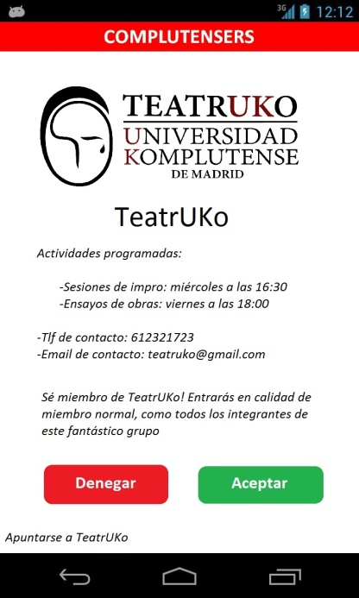
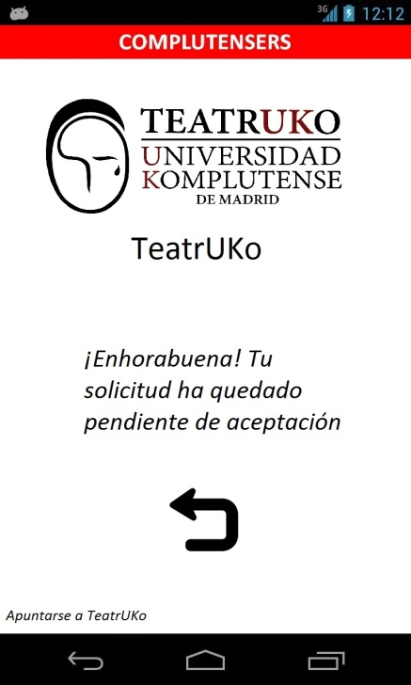
Nombre de clase | Agrupación
Superclases
Subclases
Atributos | Descripción
nombre | El nombre oficial de la agrupación
facultad_adscrita | La facultad a la que se adscribe (opcional)
categorias | Un array con las distintas modalidades que trabaja la agrupación
lugares_de_actividad | Un array con los lugares en los que se realizan las actividades de la agrupación
Métodos | Descripción | Otras clases que lo usan
crearActividad | Crea una actividad
inscribirMiembro | Introduce un miembro a la agrupación de forma oficial
editarPerfil | Edita el perfil de la agrupación
realizarAnuncio | Manda un mensaje a miembros de la agrupación
Gestor de usuarios

Slide 31
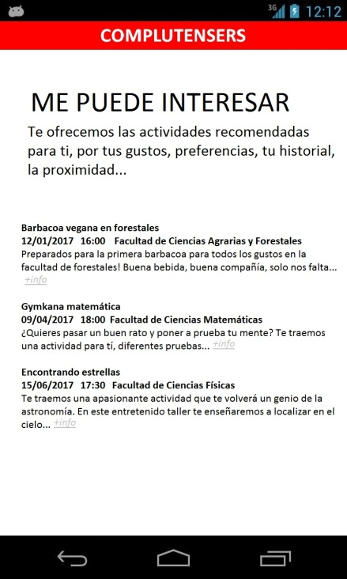
Nombre de clase | VisualizadorAR
Superclases | ListaDeActividades
Subclases
Atributos | Descripción
preferenciasLugar | Un array con los lugares más visitados en las actividades del usuario
preferenciasActividad | Un array de categorías favoritas del usuario
Métodos | Descripción | Otras clases que lo usan
buscar | Busca las actividades según preferencias | Buscador
mostrar | Muestra las actividades recomendadas
Gestor de usuarios

Slide 32
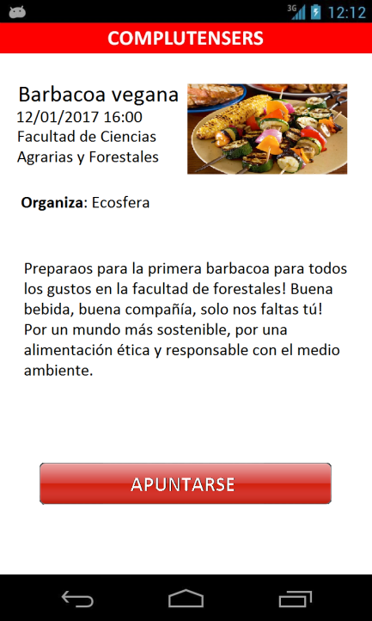
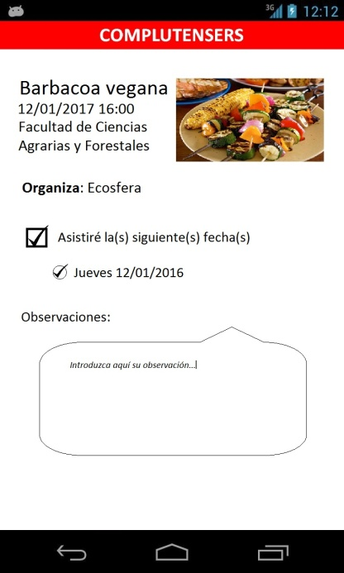
Nombre de clase | Actividad
Superclases
Subclases
Atributos | Descripción
Fecha | Fecha en la que se realizará la actividad
Lugar | Lugar en el que se programa la actividad
Descripción | Explicación de la misma
Métodos | Descripción | Otras clases que lo usan
toString | Da un texto a mostrar por pantalla explicando fecha, lugar y explicación | Buscador
mostrar | Muestra la información del toString más foto | Buscador
inscribirAsistente | Añade un participante a la actividad
Gestor de usuarios

Slide 33
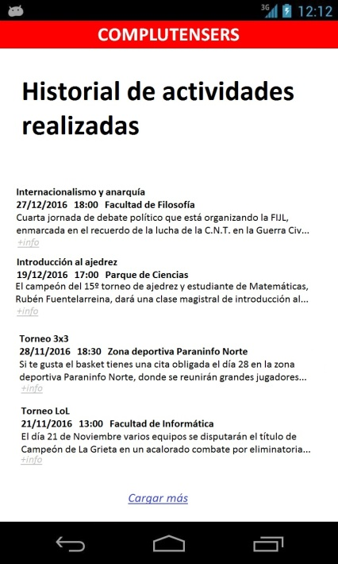
Nombre de clase | Historial
Superclases | ListaDeActividades
Subclases
Atributos | Descripción
ListaDeFechas | Fechas asociadas a las actividades realizadas
Métodos | Descripción | Otras clases que lo usan
toString | Devuelve un flujo de texto con el título, fecha, lugar y descripción de los eventos a los que se ha asistido
Gestor de usuarios

Slide 34
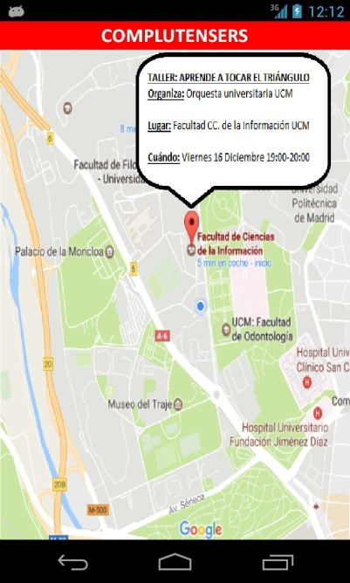
Nombre de clase | ACC_MAP
Superclases | Ninguna
Subclases | Ninguna
Atributos | Descripción
Carga | Booleano que indica si la carga del mapa fue correcta o no
Métodos | Descripción | Otras clases que lo usan
Cargarmapa | Método que iguala Carga a true la carga del mapa fue correcta y false en caso contrario
Mostrarmapa | Método que muestra el mapa al usuario si carga es true
Gestor de usuarios

Slide 35
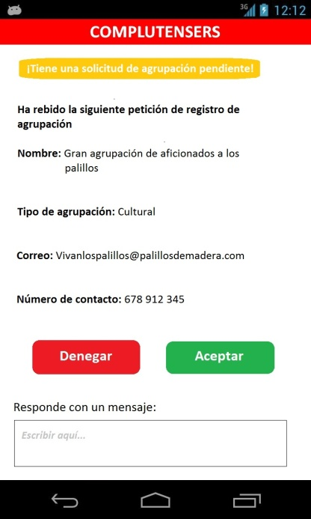
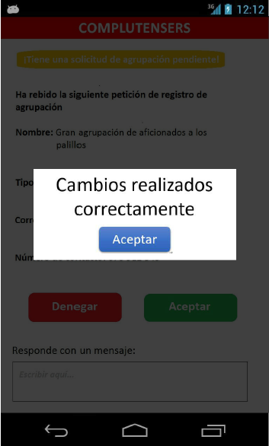
Nombre de clase | VER_REG_AG
Superclases | AGRUPACION
Subclases | Ninguna
Atributos | Descripción
Verif | Consta de un booleano que es true si se verifica la agrupación
Métodos | Descripción | Otras clases que lo usan
MostrarDatos | Muestra los datos que la agrupación ha cumplimentado en su formulario de registro | AGRUPACION
VerificarAgrup | Método de tipo booleano que permite que LCE verifique o deniegue el registro de la agrupación y devuelve Verif (que es true si ha sido confirmado o false en caso contrario) | AGRUPACION
Gestor de usuarios

Slide 36
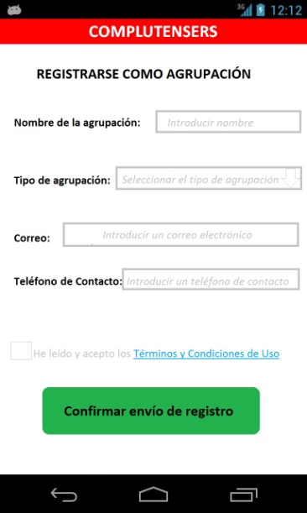
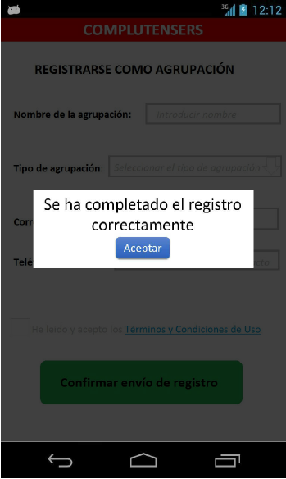
Nombre de clase | AGRUPACION
Superclases | USUARIO
Subclases | VER_REG_AG
Atributos | Descripción
Tipo | Tipo Enumerado que contiene a todos los tipos de agrupaciones que hay
Verificado | Booleano que nos indica si la agrupación ha sido verificada por LCE o no
Métodos | Descripción | Otras clases que lo usan
Pedirtipoagrup | Muestra al usuario una lista de tipos de agrupaciones que hay y se le pide que seleccione una. | USUARIO
EnviarcorreoLCE | Envía una solicitud de confirmación a LCE para que acepte o rechace el registro de la agrupación. Llama a MostrarDatos y a VerificarAgrup. E iguala Verificado a VerificarAgrup | USUARIO
Gestor de usuarios

Slide 37
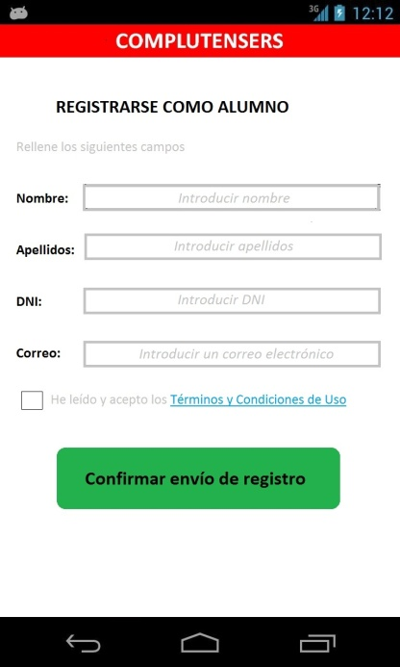
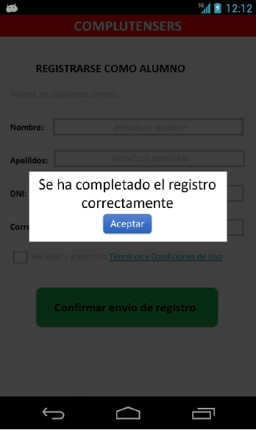
Nombre de clase | ALUMNO
Superclases | USUARIO
Subclases | Ninguna
Atributos | Descripción
DNI | Consta de una cadena caracteres de 8 dígitos y una letra
Métodos | Descripción | Otras clases que lo usan
ComprobarDNI | Comprueba que DNI es de la forma adecuada (8 digitos y una letra) | USUARIO
PedirDNI | Pide al usuario que introduzca un valor para el atributo DNI | USUARIO
Gestor de usuarios

Slide 38
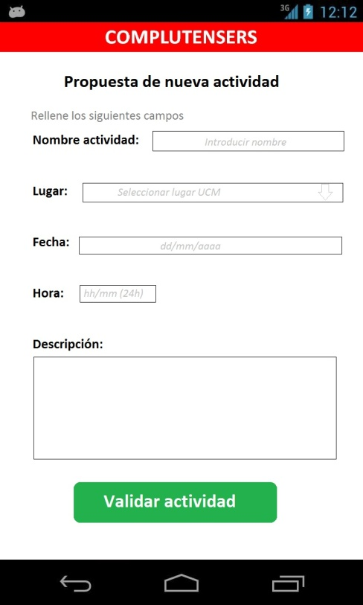
Nombre de clase | Actividad
Superclases | Ninguna
Subclases | Ninguna
Atributos | Descripción
nombre | Cadena de caracteres que guarda el nombre la actividad
lugar | Cadena de caracteres que representa el lugar en el cual se realizará la actividad
fecha | Cadena de caracteres que representa la fecha en la cual se realizará la actividad
hora | Cadena de caracteres que representa la fecha en la cual se realizará la actividad
descripcion | Cadena de caracteres que recoge la descripción de la actividad
agrup | Elemento de la clase agrupación
verif | Booleno que indica si la actividad esta verificada por LCE o no
Métodos | Descripción | Otras clases que lo usan
verifAct | Método que recibe una actividad y cambia el verif a true
cambiarNom | Método que recibe una actividad y una cadena de caracteres y cambia nombre de actividad a la cadena dada
cambiarLugar | Método que recibe una actividad y una cadena de caracteres y cambia lugar de actividad a la cadena dada
cambiarFecha | Método que recibe una actividad y una cadena de caracteres y cambia fecha de actividad a la cadena dada
cambiarHora | Método que recibe una actividad y una cadena de caracteres y cambia hora de actividad a la cadena dada
proponerActiv | Método constructor que dadas 5 cadenas de caracteres y una asociación crea una actividad inicializando todos los atributos por orden de aparición a las cadenas de caracteres, agrup a agrupación e inicializando verif a false por defecto, después llama al método añadirActiv de la clase VectorActiv
eliminar | Método que dada una actividad llama a redistribución de VectorActiv
Gestor de actividades

Slide 39
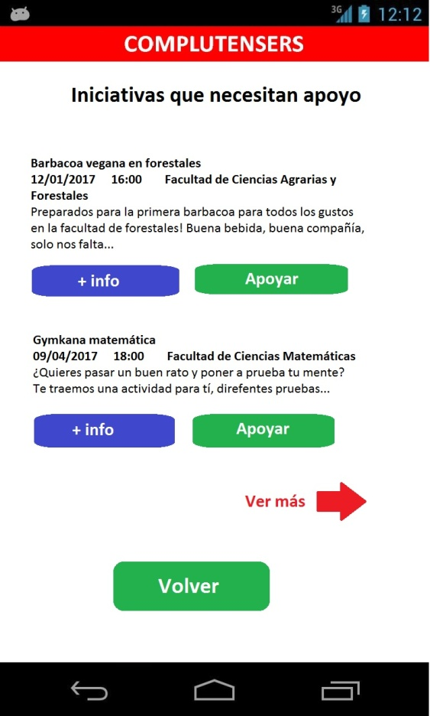
Nombre de clase | VectorIniciativ
Superclases | Ninguna
Subclases | Ninguna
Atributos | Descripción
Vector de iniciativas | Vector formado por iniciáticas propuestas
tamaño | Entero que representa la parte ocupada del vector
Métodos | Descripción | Otras clases que lo usan
redistribucion | Método que dado un nombre de iniciativa permite eliminar un elemento del vector, trasladando los elementos a la derecha de la posición eliminada una posición a la izquierda | Iniciativa
añadirInic | Método que dada una iniciativa y un VectorIniciativ permite añadir una a iniciativa al final del vector de iniciativas | Iniciativa
Gestor de actividades

Slide 40
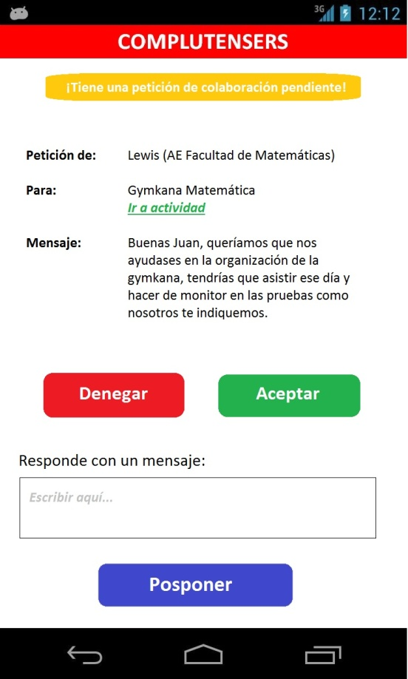
Nombre de clase | PeticColab
Superclases | Mensaje
Subclases | Ninguna
Atributos | Descripción
cuerpo | Cadena de caracteres que constituyen el mensaje
asunto | Cadena de caracteres que indican la naturaleza del mensaje
destin | Usuario o agrupación a la que va dirigido el mensaje y lo recibe
remit | Usuario o aplicación que envía el mensaje
accept | Booleano que indica si el usuario destin acepta (true) o deniega (false) la petición de colaboración.
Métodos | Descripción | Otras clases que lo usan
recibir | Método heredado que dado un mensaje muestra por pantalla al usuario de destin el mensaje y todos sus atributos Además muestra opciones que invocan a los métodos DePeticion y AcPeticion de la clase.
DePeticion | Método que dado una petición cambia accept a false y manda un mensaje con cuerpo escrito por destin a remit llamando al método mandar de la clase Mensaje con asunto “Petición denegada”
AcPeticion | Método que dado una petición cambia accept a true y manda un mensaje con cuerpo escrito por destin a remit llamando al método mandar de la clase Mensaje con asunto “Petición aceptada”
Gestor de actividades

Slide 41
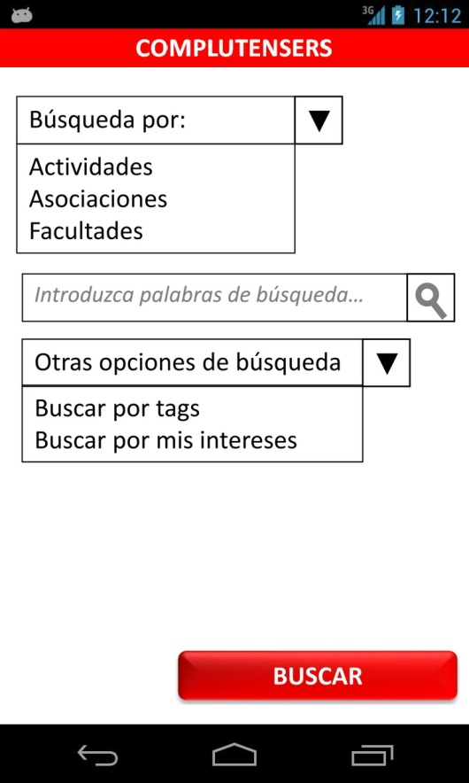
Nombre de clase | BuscadorActividad
Superclases | Ninguna
Subclases | Ninguna
Atributos | Descripción
Array de palabras clave | Vector formado por palabras clave ordenadas alfabéticamente e identificadores de actividades e iniciativas que contienen esa palabra
capacidad | Entero que representa el tamaño total del vector
tamaño | Entero que representa la parte ocupada del vector
Métodos | Descripción | Otras clases que lo usan
buscar | Método que recibe una palabra y devuelve en que actividades/iniciativas aparece | Buscador
insertarActiv | Método que recibe una actividad, y añade su identificador en las palabras clave relacionadas con esa actividad. Si aparece una palabra clave nueva, se creará en el vector
borrarActiv | Método que recibe una actividad, y elimina su identificador de las palabras clave del vector donde aparece
Buscador

Slide 42
Nombre de clase | BuscadorAgrupacion
Superclases | Ninguna
Subclases | Ninguna
Atributos | Descripción
Array de palabras clave | Vector formado por palabras clave ordenadas alfabéticamente e identificadores de las asociaciones que contienen esa palabra
capacidad | Entero que representa el tamaño total del vector
tamaño | Entero que representa la parte ocupada del vector
Métodos | Descripción | Otras clases que lo usan
buscar | Método que recibe una palabra y devuelve en que asociaciones aparece | Buscador
insertarAsoc | Método que recibe una asociación, y añade su identificador en las palabras clave relacionadas con la asociación. Si aparece una palabra clave nueva, se creará en el vector
borrarAsoc | Método que recibe una asociación, y elimina su identificador de las palabras clave del vector donde aparece
Buscador

Slide 43
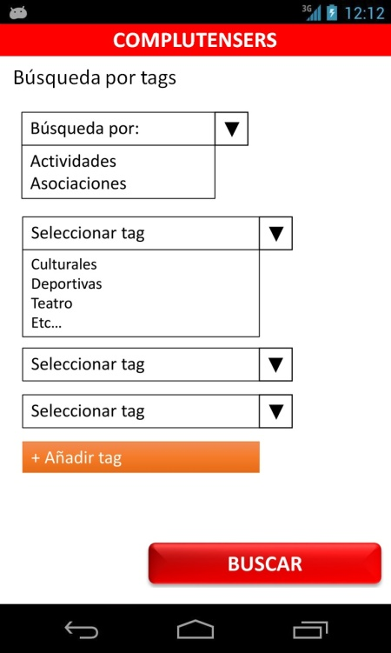
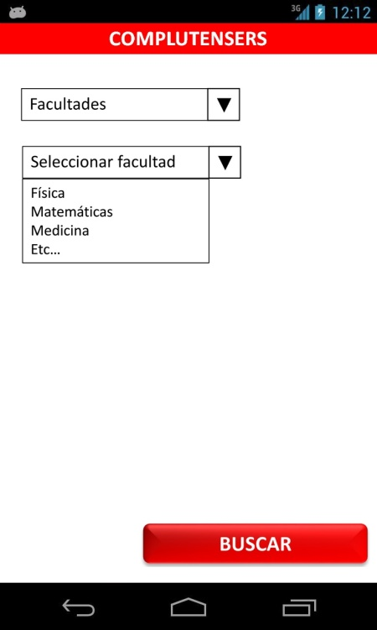
Nombre de clase | Buscador
Superclases | Ninguna
Subclases | Ninguna
Atributos | Descripción
BuscadorAgrupaciones | Vectores en los que se buscan los datos pedidos por el usuario
BuscadorActividades
Métodos | Descripción | Otras clases que lo usan
BuscarActividades | Método que llama a buscar en el vector de actividades con las palabras a buscar
BuscarAgrupacion | Método que llama a buscar en el vector de agrupaciones con las palabras a buscar
BuscarFacul | Método que llama a buscar en ambos vectores con el nombre de la facultad
BuscarTodo | Método que llama a buscar en ambos vectores con las palabras a buscar
BuscarIntereses | Método que llama a buscar en ambos vectores, pero que obtiene las palabras a buscar en la información del usuario
Buscador

Slide 44
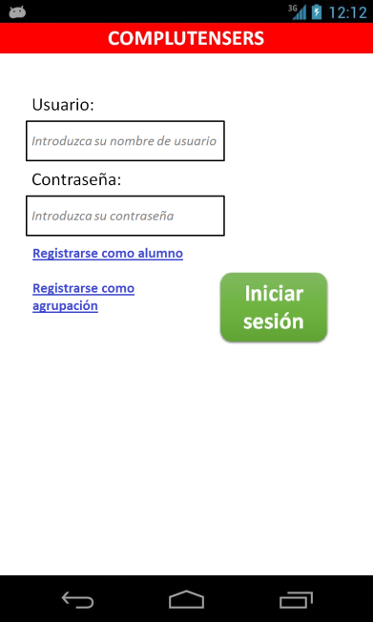
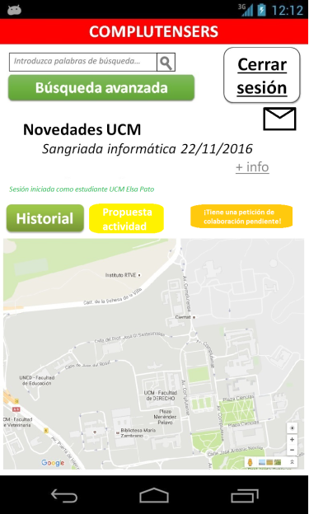
Nombre de clase | LogInOut
Superclases | Ninguna
Subclases | Ninguna
Atributos | Descripción
User | String que contiene el nombre del usuario
Password | String que contiene la contraseña del usuario
Logged | Booleano que indica si la sesión está iniciada
Métodos | Descripción | Otras clases que lo usan
LogIn | Dados un usuario y una contraseña verifica que existe y es correcta la contraseña e inicia la sesión poniendo el booleano en true
LogOut | Cierra la sesión poniendo Logged en false
Gestor de usuarios

Slide 45
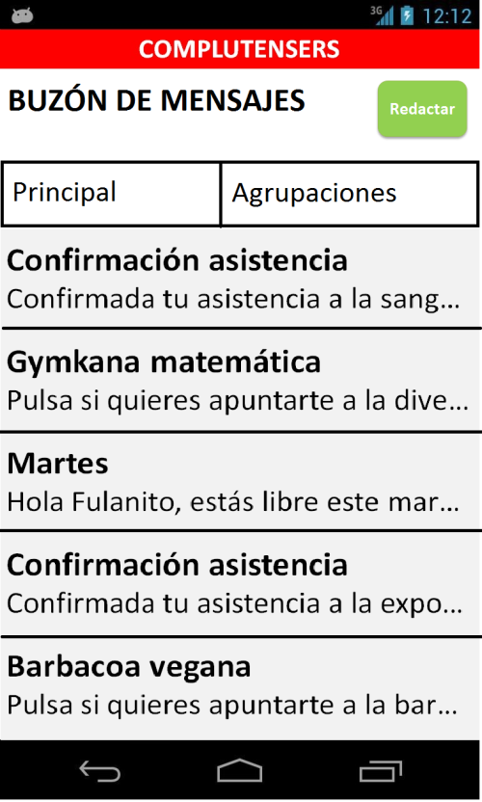
Nombre de clase | Mbox
Superclases | Ninguna
Subclases | Mensaje
Atributos | Descripción
MensajeRed | Estructura de datos que contiene un mensaje
Box | Array de mensajes
Métodos | Descripción | Otras clases que lo usan
EscMen | Permite redactar un mensaje en el atributo MensajeRed y enviárselo a un usuario | Mensaje
BorMen | Dado un mensaje y el Box, busca este mensaje en el array y lo elimina
OrdFecha | Permite ordena el Box según la fecha de cada mensaje
Gestor de usuarios

Slide 46
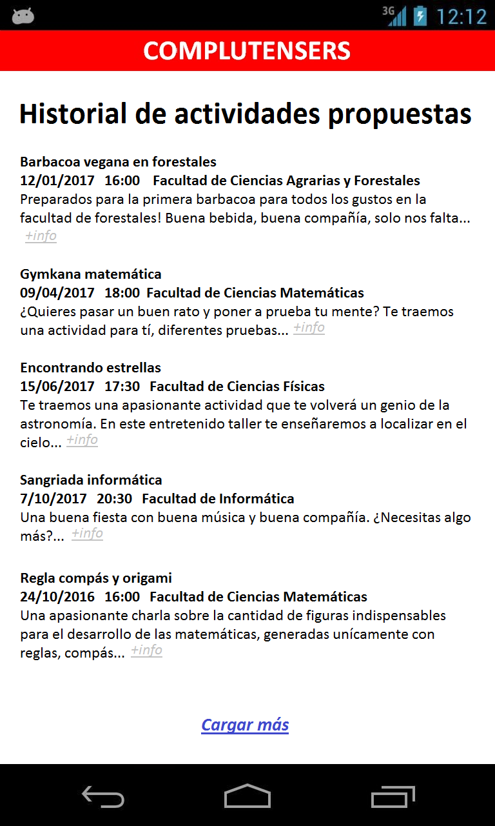
Nombre de clase | Mbox
Superclases | Ninguna
Subclases | Mensaje
Atributos | Descripción
Activ | Estructura de datos que contiene una actividad
ArrayActividades | Array de actividades
Métodos | Descripción | Otras clases que lo usan
EscMen | Muestra la lista de actividades por el usuario que tiene la sesión iniciada
Info | Carga la actividad seleccionada mediante la pestaña de +info en el atributo activ y la muestra.
Gestor de usuarios

Slide 47
FIN
Ariadna

